Slide 1
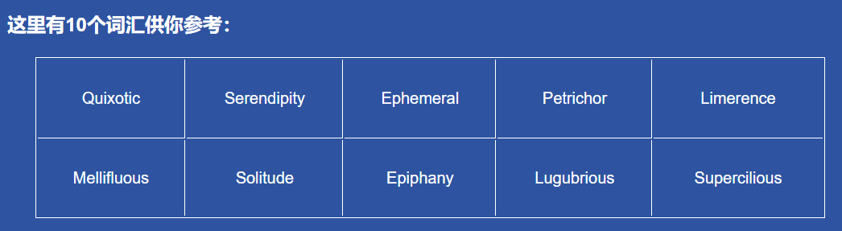
单词 | 翻译
quixotic | 狂想家的；愚侠的
serendipity | 意外发现美好事物的运气，机缘巧合
ephemeral | 短暂的；（主指植物）短生的，短命的
petrichor | 下雨时的尘土味
limerence | 深恋感 狂热的求偶心态
mellifluous | 流畅的；如蜜般的
solitude | 独居，独处，孤独；
epiphany | 显现节，主显节
lugubrious | 悲哀的，悲惨的
supercilious | 高傲的；傲慢的，自大的
找出10个你不熟悉或者不认识的英语词汇，
使用英文字典，查出这些词汇的意思

Slide 2
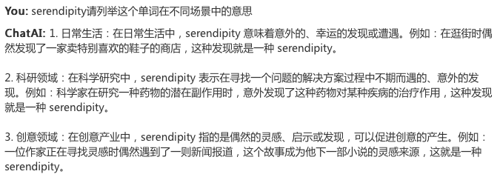
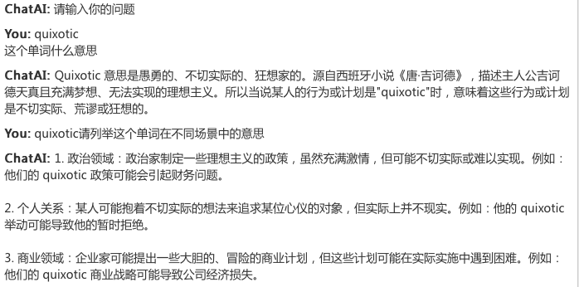
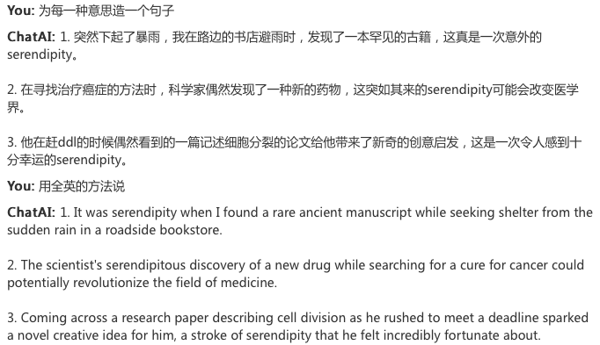
单词 | 问题
quixotic | 问题1：这个单词什么意思？
 | 问题2：请列举这个单词在不同场景中的意思
单词 | 问题
serendipity | 问题1：请列举这个单词在不同场景中的意思
 | 问题2：为每一种意思造一个句子

Slide 3
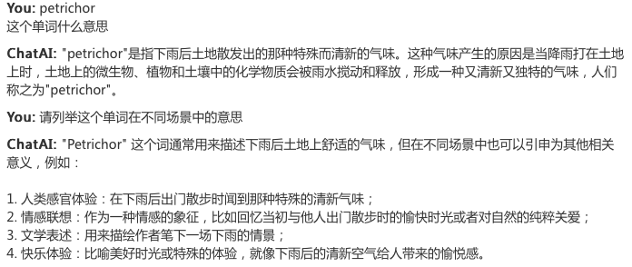
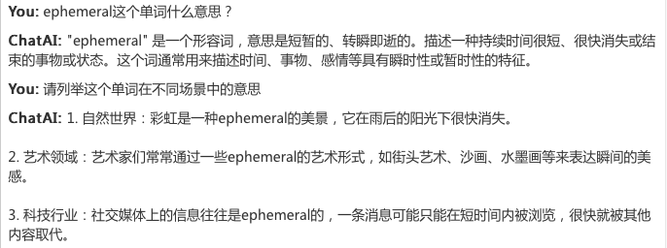
单词 | 问题
ephemeral | 问题1：这个单词什么意思？
 | 问题2：请列举这个单词在不同场景中的意思
单词 | 问题
petrichor | 问题1：这个单词什么意思？
 | 问题2：请列举这个单词在不同场景中的意思

Slide 4
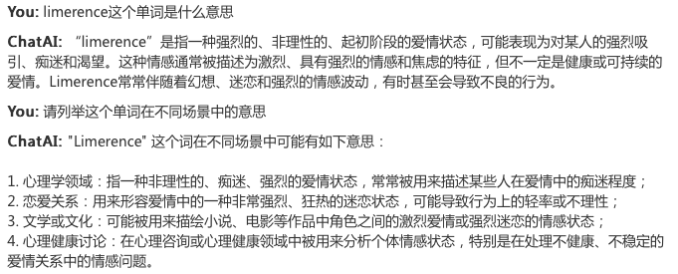
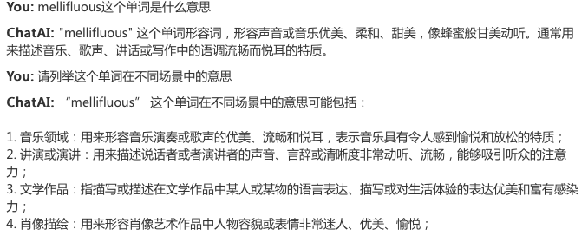
单词 | 问题
limerence | 问题1：这个单词什么意思？
 | 问题2：请列举这个单词在不同场景中的意思
单词 | 问题
mellifluous | 问题1：这个单词什么意思？
 | 问题2：请列举这个单词在不同场景中的意思

Slide 5
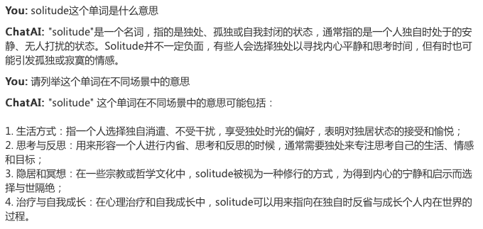
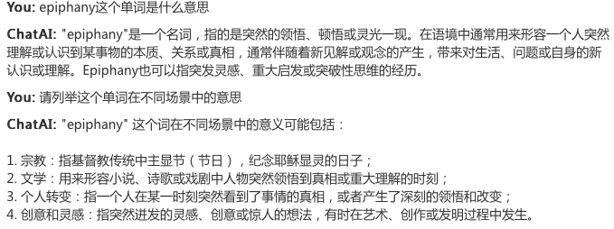
单词 | 问题
solitude | 问题1：这个单词什么意思？
 | 问题2：请列举这个单词在不同场景中的意思
单词 | 问题
epiphany | 问题1：这个单词什么意思？
 | 问题2：请列举这个单词在不同场景中的意思

Slide 6
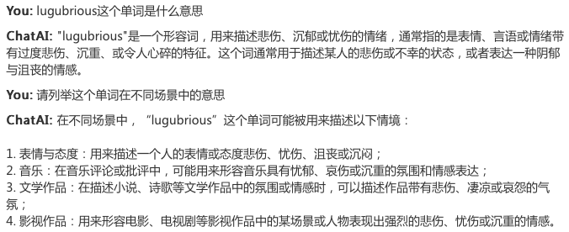
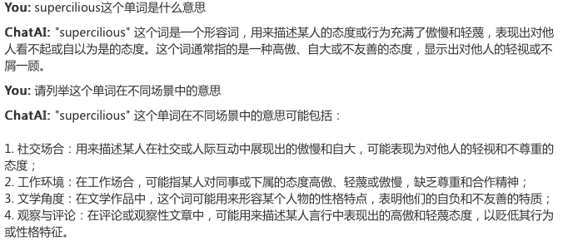
单词 | 问题
lugubrious | 问题1：这个单词什么意思？
 | 问题2：请列举这个单词在不同场景中的意思
单词 | 问题
supercilious | 问题1：这个单词什么意思？
 | 问题2：请列举这个单词在不同场景中的意思

Slide 7
记录在挑战一中使用人工智能帮助自己学习英语，你有什么收获心得。
心得收获：
ChatGPT就像一本随时翻开都能找到答案的词典一样，而这种方式比单纯的找翻译软件翻译或者查询词典更高效，面对向它提出的每个问题，他都会有相关知识的扩展，通过解释、举例让我更加深入的去理解。

Slide 8
句子 | 使用一般的翻译软件翻译
The ocean is a vast and wonderful place. | 海洋是一个广阔而奇妙的地方。
The cave walls were covered in drawings, paintings, and engravings. | 洞穴的墙壁上布满了素描、油画和雕刻。
Cave artists used minerals found in dirt as paint. | 洞穴艺术家使用泥土中的矿物质作为颜料。
In 1977, a man operating a bulldozer made a discovery. | 1977年，一名操作推土机的男子有了发现。
Giant bursts of light and heat sometimes explode above sunspots. | 巨大的光和热爆发有时会在太阳黑子上方爆发。
Narwhals use their tusks for fighting or for finding food. | 独角鲸用它们的长牙来战斗或寻找食物。
These groups spoke languages that are a lot alike. | 这些群体说的语言非常相似。
Rain forest lianas often loops from tree to tree. | 热带雨林藤本植物经常在树与树之间缠绕。
Thousands of different kind of fish live in these rivers. | 这些河里生活着成千上万种不同的鱼。
Poison arrow frogs are tiny but deadly. | 毒箭蛙虽小但致命。

Slide 9
句子 | 使用大语言模型翻译
The ocean is a vast and wonderful place. | 第一种：海洋是一个广阔而美妙的地方
 | 第二种：海洋是一个广大而神奇的地方。
 | 第三种：大海是一个宽广而美好的场所。
The cave walls were covered in drawings, paintings, and engravings. | 第一种：洞穴壁上覆盖着绘画、涂鸦和雕刻。
 | 第二种：洞穴墙壁上布满了绘画、图案和雕刻。
 | 第三种：洞穴壁上密布着绘画、画作和雕刻。
Cave artists used minerals found in dirt as paint. | 第一种：洞穴艺术家使用发现在泥土中的矿物作为颜料
 | 第二种：洞穴画家利用土壤中发现的矿物质作为绘画颜料。
 | 第三种：洞穴画家利用泥土中发现的矿物作为绘画时的颜料。

Slide 10
句子 | 使用大语言模型翻译
In 1977, a man operating a bulldozer made a discovery. | 第一种：1977年，一名操作推土机的男子偶然发现了一项重大发现。
 | 第二种：1977年，一位操作推土机的男士偶然发现了一件事情。
 | 第三种：1977年，一名操作推土机的人员偶然间发现了一项重要发现。
Giant bursts of light and heat sometimes explode above sunspots. | 第一种：巨大的光和热有时会在太阳黑子上方爆发。
 | 第二种：有时候会在太阳黑子上空发生巨大的光和热爆发。
 | 第三种：有时会在太阳黑子上方发生巨大的光和热爆发。
Narwhals use their tusks for fighting or for finding food. | 第一种：独角鲸会利用它们的长牙进行战斗或寻找食物。
 | 第二种：独角鲸会使用它们的长牙进行搏斗或寻找食物。
 | 第三种：独角鲸会用它们的长牙来战斗或寻找食物。

Slide 11
句子 | 使用大语言模型翻译
These groups spoke languages that are a lot alike. | 第一种：这些团体讲的语言很相近。
 | 第二种：这些群体使用了相似的语言。
 | 第三种：这些组织说的语言类似。
Rain forest lianas often loops from tree to tree. | 第一种：雨林的藤蔓经常从一棵树到另一棵树上环绕。
 | 第二种：雨林的藤蔓通常在树与树之间盘旋。
 | 第三种：热带雨林的藤蔓经常从一棵树到另一棵树上盘曲起来。
Thousands of different kind of fish live in these rivers. | 第一种：这些河流中生活着成千上万种不同的鱼类。
 | 第二种：数千种不同类型的鱼栖息在这些河流中。
 | 第三种：这些河流里生活着成千上万种不同种类的鱼。

Slide 12
句子 | 使用大语言模型翻译
Poison arrow frogs are tiny but deadly. | 第一种：毒箭青蛙体型小却十分致命。
 | 第二种：毒箭青蛙虽小，但危险性极高。
 | 第三种：毒箭青蛙虽然微小但具有致命性。

Slide 13
记录在挑战二中使用人工智能帮助自己学习英语，你有什么收获心得。
心得收获：
首先普通的翻译软件主要是基于固定规则和固定语言库的翻译，在处理一些灵活和特定的语境翻译时不够精准，不能像chat GPT那样综合各种知识来优化翻译的结果；
chatGPT 的语言理解和生成能力更强，不仅能深入理解，还能创造性的回应，它可以结合广泛的知识更准确和贴切的来翻译。

Slide 14
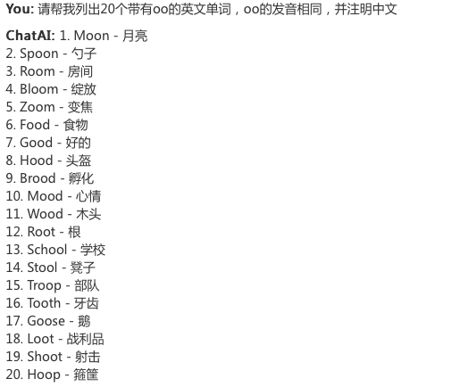
记录词汇：
让大语言模型帮助你列出带有“oo”的英文单词
单词 | 翻译
Moon | 月亮
Spoon | 勺子
Room | 房间
Bloom | 绽放
Zoom | 变焦
Food | 食物
Good | 好的
Hood | 头盔
Brood | 孵化
Mood | 心情
单词 | 翻译
Wood | 木头
Root | 根
School | 学校
Stool | 凳子
Troop | 部队
Tooth | 牙齿
Goose | 鹅
Loot | 战利品
Shoot | 射击
Hoop | 箍筐

Slide 15
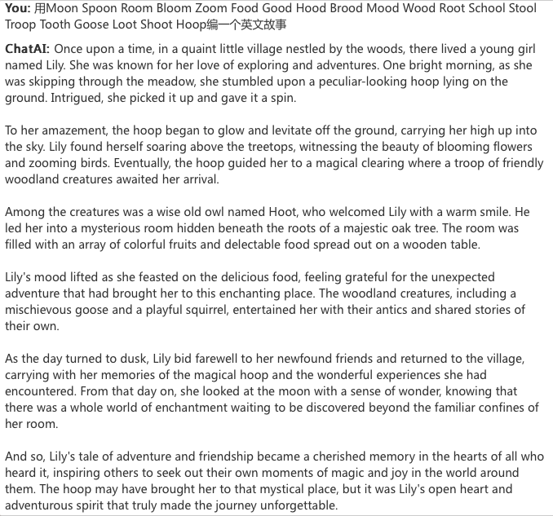
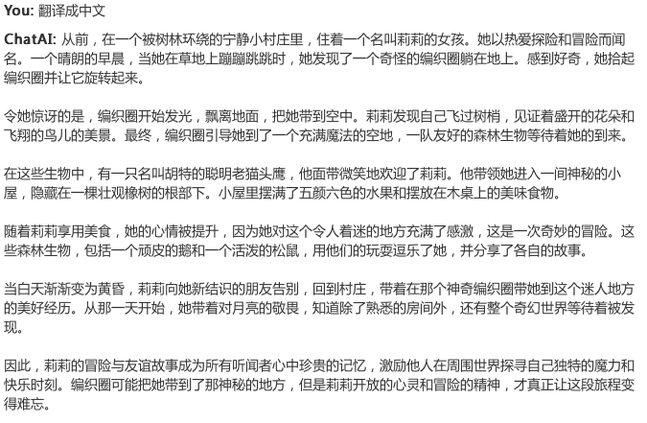
大语言模型如何帮助你更好的记忆这些单词

Slide 16
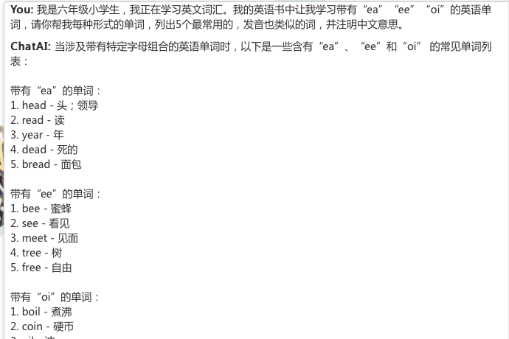
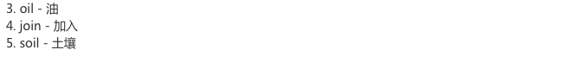
让大语言模型帮助你列出带有“ea, ee, oi”的英文单词
单词 | 翻译
Bread | 面包
Head | 头
Spread | 传播
Dead | 死亡
Read | 读书
单词 | 翻译
Bee | 蜜蜂
See | 看见
Meet | 见面
Tree | 树
Free | 自由
单词 | 翻译
Boil | 煮沸
Coin | 硬币
oil | 油
Join | 加入
Soil | 土壤

Slide 17
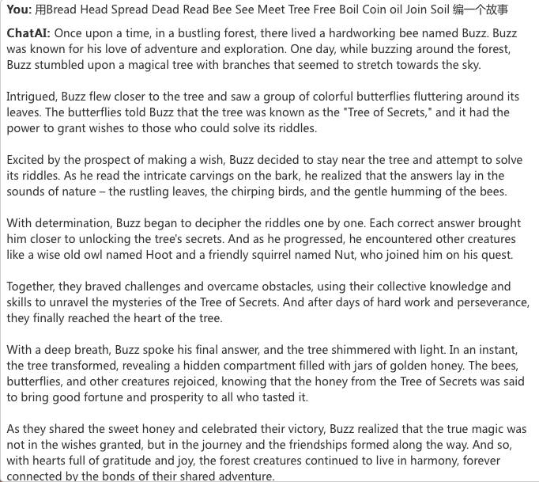
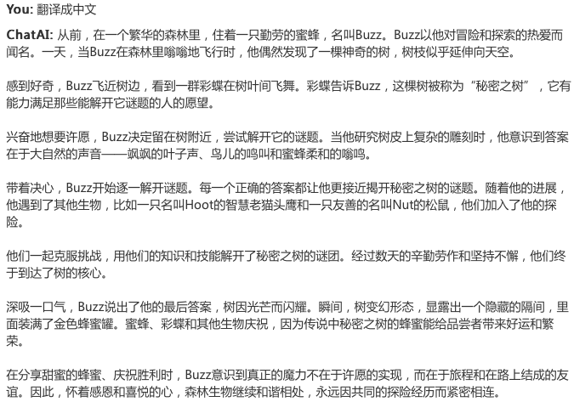
大语言模型如何帮助你更好的记忆这些单词

Slide 18
记录在挑战三中使用人工智能帮助自己学习英语，你有什么收获心得。
心得收获：
随时为我提供丰富的英文讲解，整个互动过程就像一个充满个性化或者说是定制化的学习体验，它逐渐增强了我学习英语的主动性，我也变得更加积极。

Slide 19
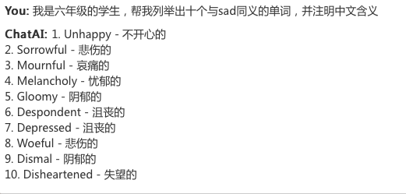
挑出3-5个你感兴趣的形容词。利用人工智能列出10个跟这些词汇意思相近的同义词或者近义词
记录词汇：
原单词 | 近义词 同义词 | 翻译 （差别）
sad | Unhappy | 不开心的
 | Sorrowful | 悲伤的
 | Mournful | 哀痛的
 | Melancholy | 忧郁的
 | Gloomy | 阴郁的
 | Despondent | 沮丧的
 | Depressed | 沮丧的
 | Woeful | 悲伤的
 | Dismal | 阴郁的
 | Disheartened | 失望的

Slide 20
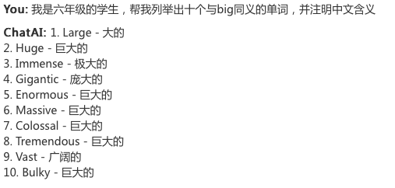
挑出3-5个你感兴趣的形容词。利用人工智能列出10个跟这些词汇意思相近的同义词或者近义词
记录词汇：
原单词 | 近义词 同义词 | 翻译 （差别）
big | Large | 大的
 | Huge | 巨大的
 | Immense | 极大的
 | Gigantic | 庞大的
 | Enormous | 巨大的
 | Massive | 巨大的
 | Colossal | 巨大的
 | Tremendous | 巨大的
 | Vast | 广阔的
 | Bulky | 巨大的

Slide 21
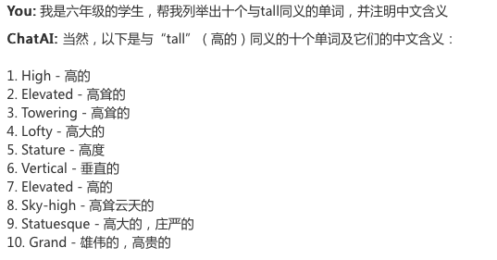
挑出3-5个你感兴趣的形容词。利用人工智能列出10个跟这些词汇意思相近的同义词或者近义词
记录词汇：
原单词 | 近义词 同义词 | 翻译 （差别）
tall | High | 高的
 | Elevated | 高耸的
 | Towering | 高耸的
 | Lofty | 高大的
 | Stature | 高度
 | Vertical | 垂直的
 | Elevated | 高的
 | Sky-high | 高耸云天的
 | Statuesque | 高大的，庄严的
 | Grand | 雄伟的，高贵的

Slide 22
记录在挑战四中使用人工智能帮助自己学习英语，你有什么收获心得。
心得收获：
在记忆单词方面，chatGPT发挥了很大作用，可以根据我提供的单词给出生动有趣的解释和记忆方法，或者通过构建情境等方式让我对单词的印象更加深刻，在近义词的使用上，他能快速准确的提供多种选择，并给出不同应用场景解释和例句，能够让我很直观的感受每个单词的应用效果。

Slide 23
记录在使用人工智能帮助自己学习英语，你还有什么收获心得。
心得收获：
我尝试了与Chat GPT进行对话练习，让我仿佛置身真实的交流场景中，它能及时回应并纠正我的错误，促使我不断改进，快速提升表达能力，我还让Chat GPT给我出了几道高中水平的选择题，面对错题依然能解答的完美无缺，我觉得自从使用了Chat GPT 让我更愿意主动开口用英文与它交流。
总之，Chat GPT 为我提供了一种高效、便捷学习英语的方式，它就像一位老师，引导我在英语学习的道路上不断进步和突破。

